Slide 1
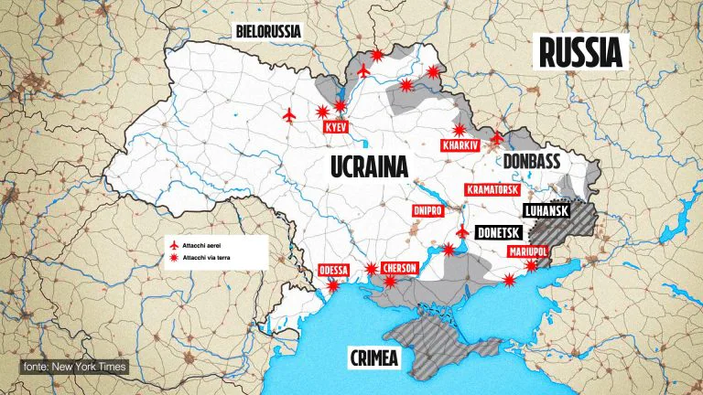
GUERRA TRA RUSSIA E UCRAINA
Fabiana Marano 3D

Slide 2
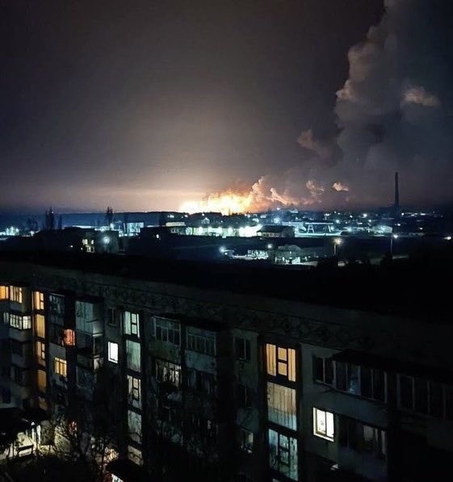
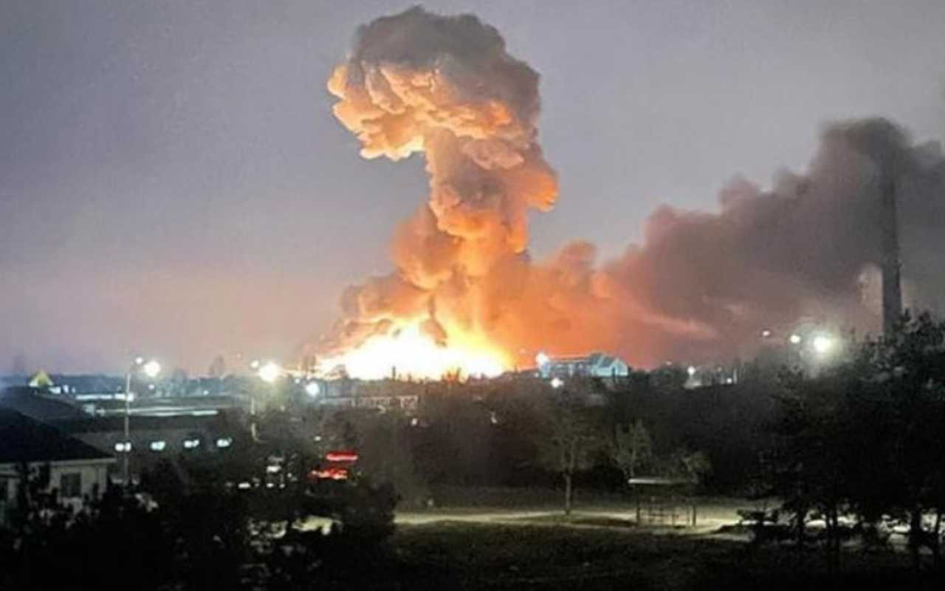
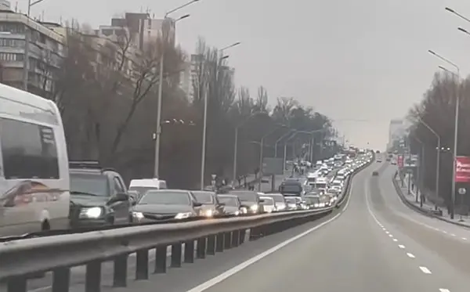
L’invasione russa dell’Ucraina è iniziata nella notte fra il 23 e il 24 febbraio, quando il presidente russo Vladimir Putin ha dato l’ordine
di attacco
Nel mentre i cittadini di Kiev abbandonano la capitale

Slide 3
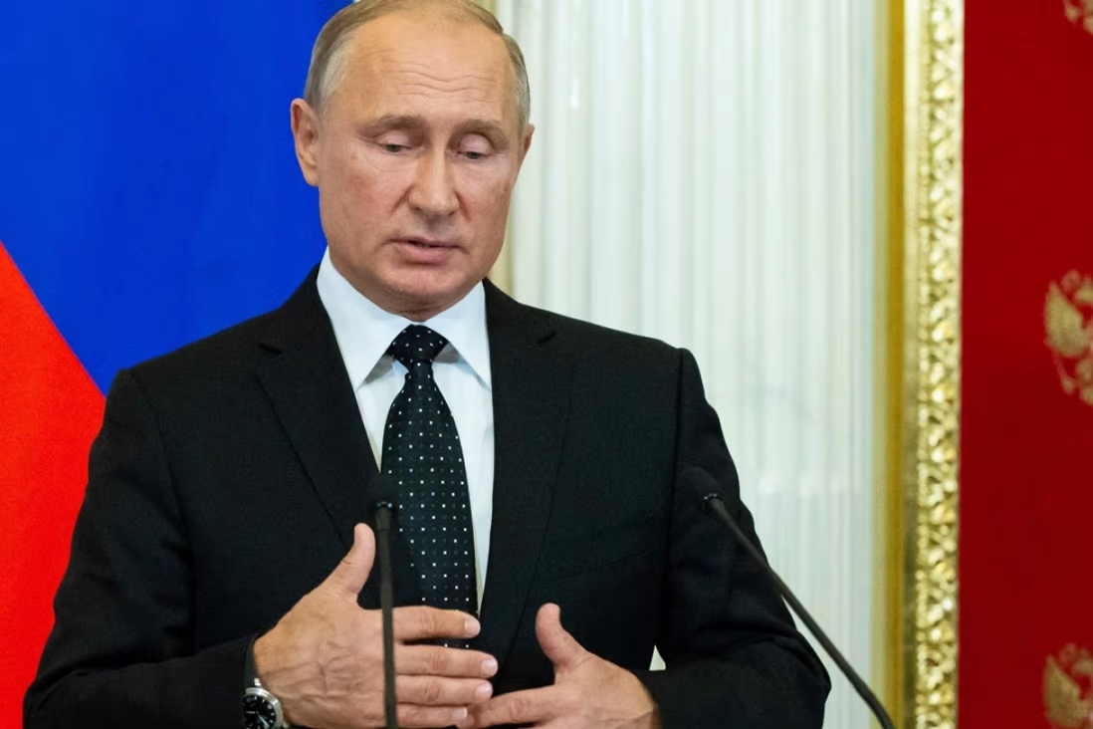
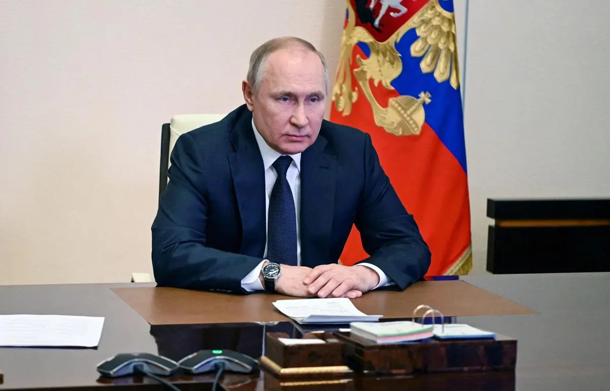
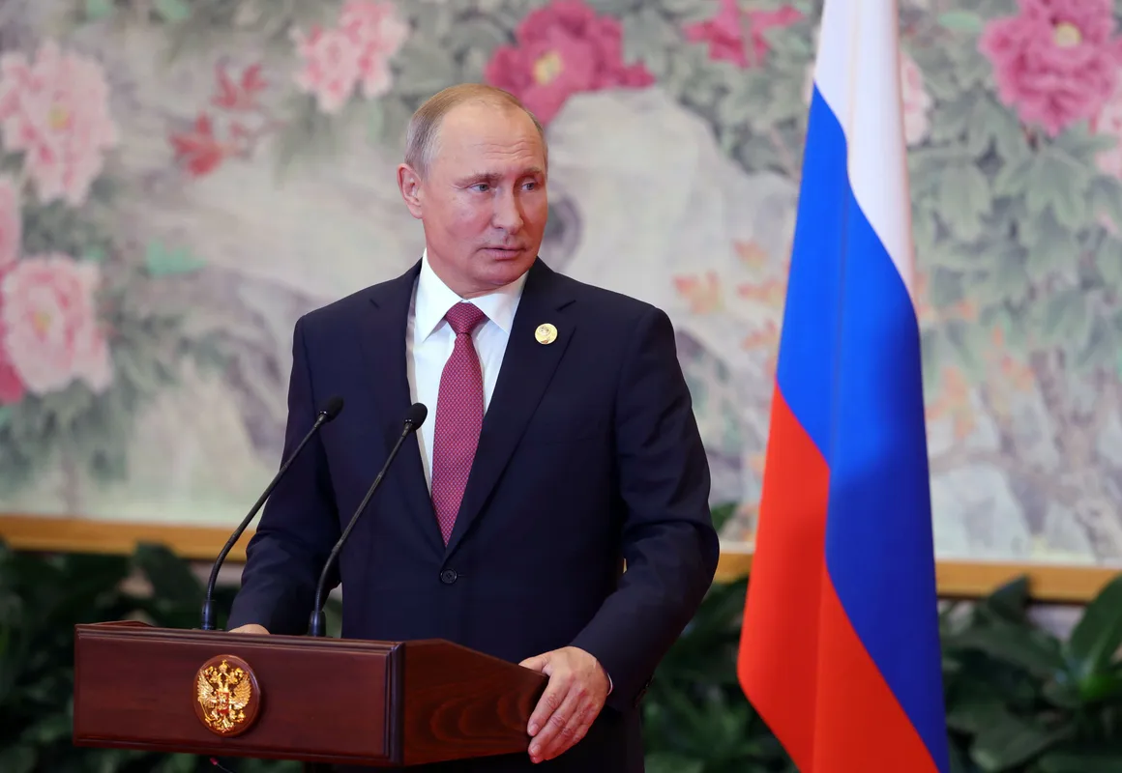
Vladimir Putin parla di progressi nei negoziati e le borse europee si infiammano. Ma l’attacco russo prosegue, si è esteso nella notte verso ovest avvicinandosi ai confini con la Polonia e nuove sirene suonano in pieno giorno a Kiev.

Slide 4
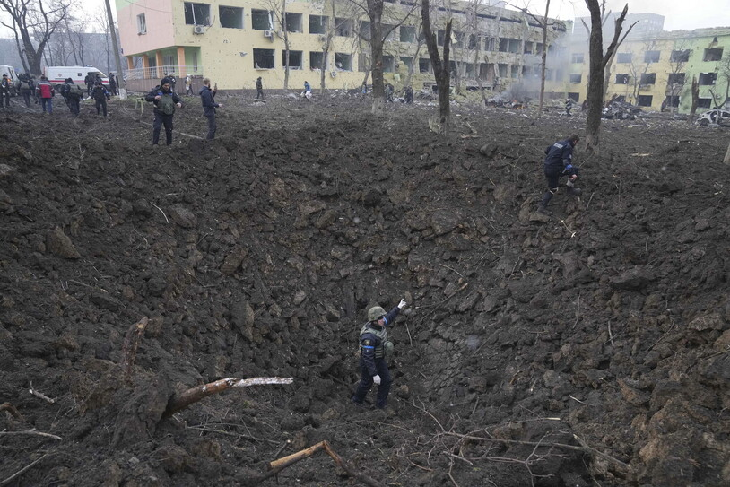
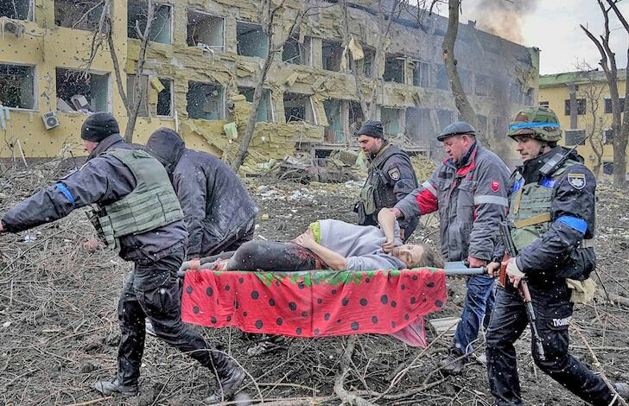
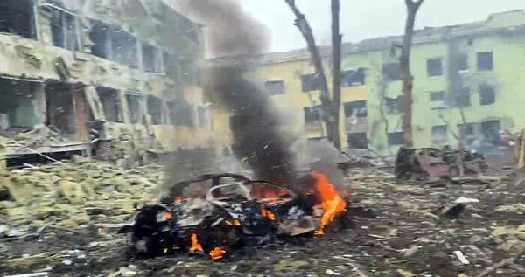
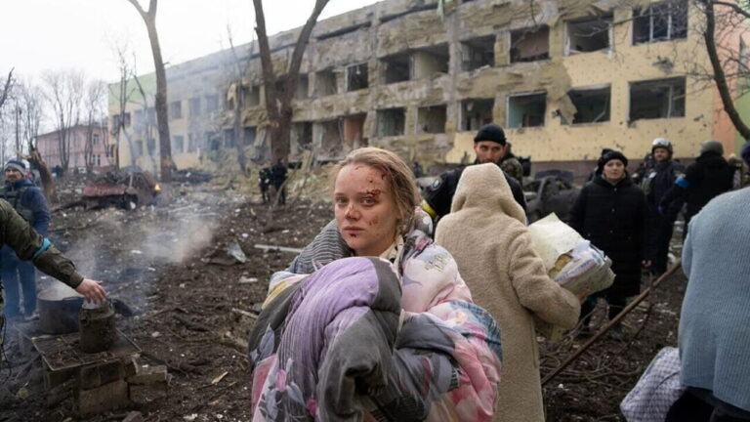
I russi hanno addirittura bombardato anche un ospedale ed hanno ferito ed ucciso molti civili, circa
1170 persone sono morte

Slide 5
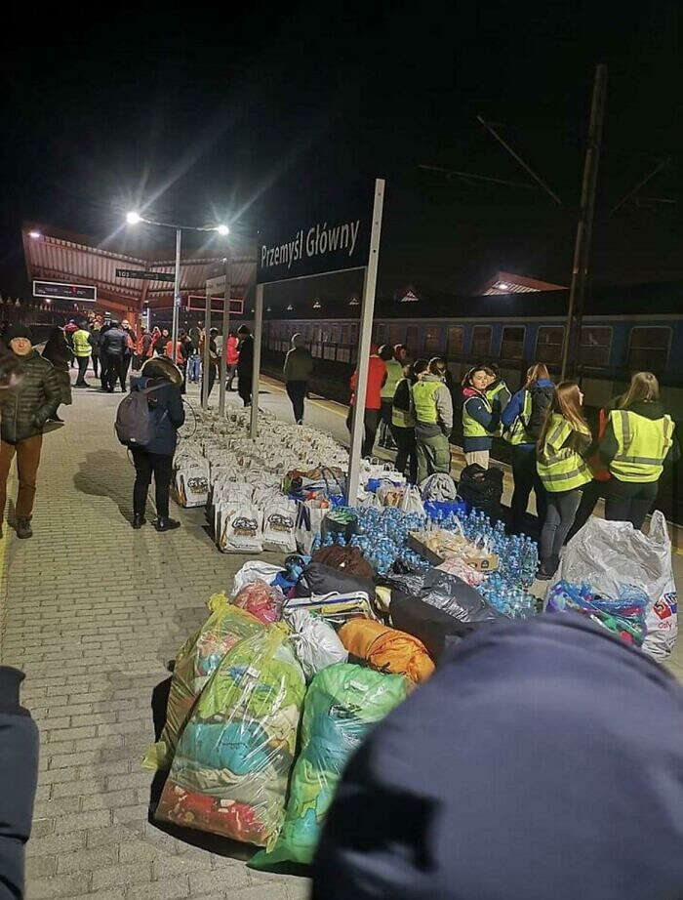
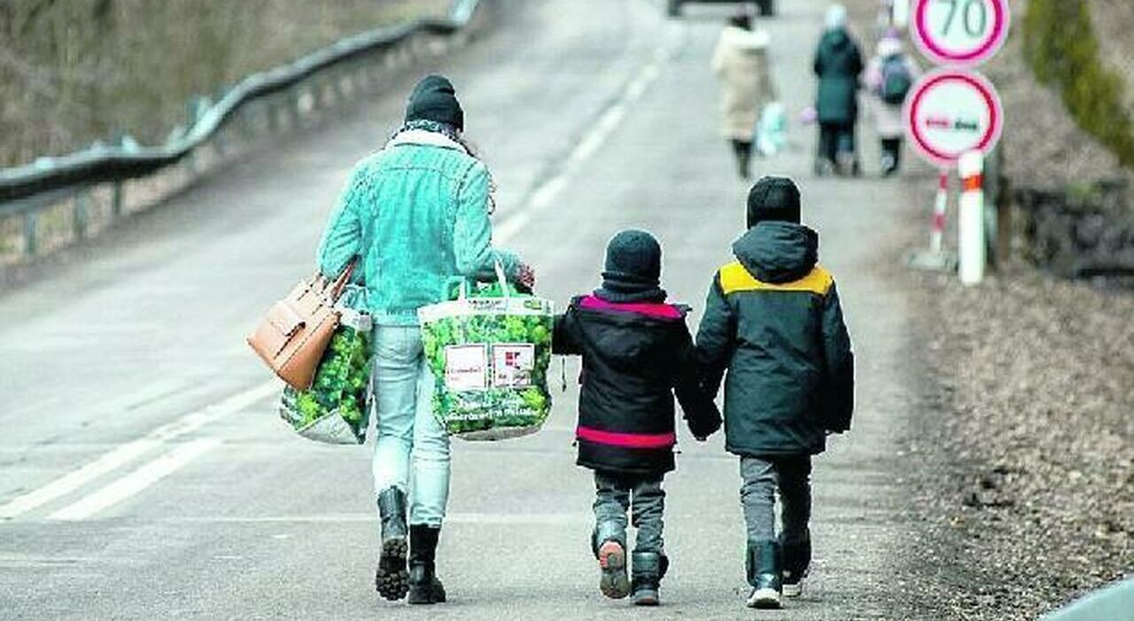
La Polonia accoglie i rifugiati dall’Ucraina nelle stazioni ferroviarie con cibo, acqua, vestiti, automobili, alloggi , assistenza medica e psicologica.

Slide 6
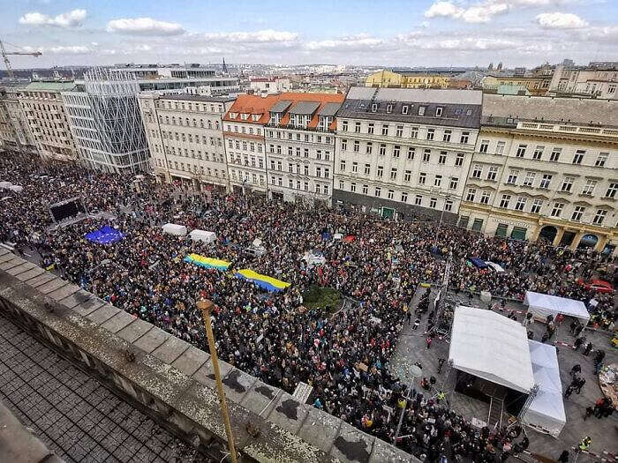
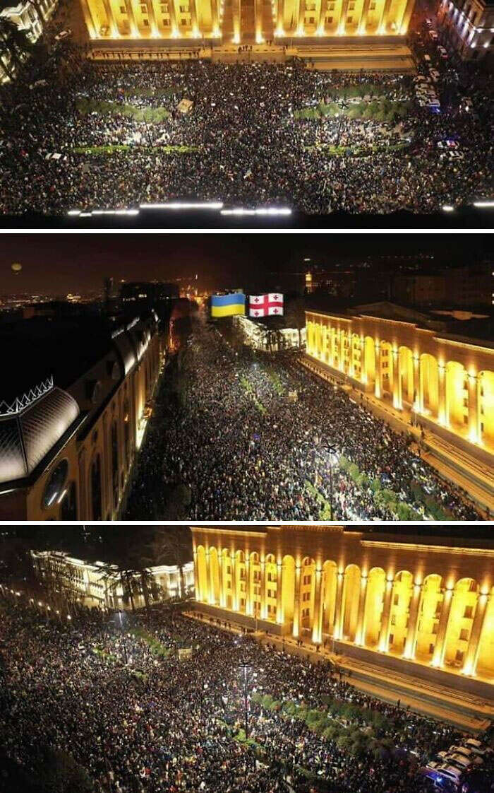
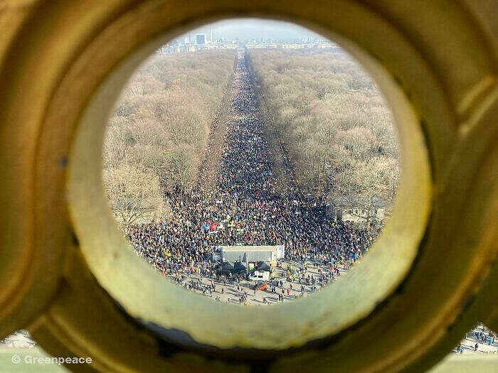
Tantissime persone stanno manifestando in tutti i paesi del mondo
PRAGA
GEORGIA
BERLINO

Slide 7
